Slide 1
MEMENTO
Tell me and I forget, teach me and I may remember, involve me and I learn — Benjamin Franklin

Slide 2





Склад команди
Пилипчук Сергій-Олексій
Гордійчук Дмитро
Шимків Максим
Подоляк Артем
Бондаренко Анастасія

Slide 3
Короткий опис
Memento – це програма, що полегшує вивчення слів. Це набагато ефективніше, ніж традиційні методи навчання. Ви можете як значно зменшити час, витрачений на навчання, так і значно збільшити кількість вивченого.
Аплікація має два режими:
Режим редагування — можливість додавати теми / картки до теми
Режим навчання — можливість вчити слова

Slide 4
Ціль аплікації
Допомогти користувачам вивчати нові слова з впевненістю та цікавістю, перетворивши цей процес на гру. Таким чином, використовуючи додаток “Memento”, користувачі отримають мотивацію до навчання та розширення свого словникового запасу.

Slide 5
Проблеми, які вирішує аплікація
Покращує пам’ять
Розширює словниковий запас
Робить цікавим навчання
Мотивує продовжувати навчатись

Slide 6
Типи користувачів
Школярі
Студенти
Викладачі
Працівники різних сфер
Кожен, хто хоче вивчити нові слова, не докладаючи особливих зусиль.

Slide 7
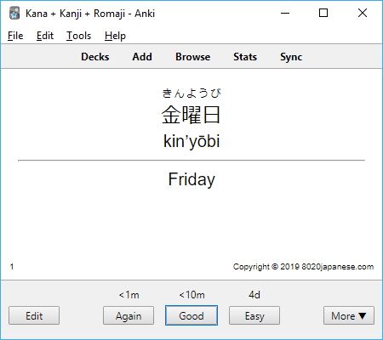
Основні вимоги до аплікації
Простий та зрозумілий інтерфейс
Швидкий запуск програми та виконання різних дій без тривалої затримки
Можливість зберігання великої кількості слів (та їхніх перекладів)

Slide 8

Аналіз подібних додатків
Memrise – навчальна платформа, яка використовує картки в якості інструменту навчання. Вона спеціалізується на вивченні мови, але також пропонує контент широкого спектру інших сфер.
Переваги
Безкоштовна
Інтуїтивно зрозумілий інтерфейс
Великий словниковий запас
Багато курсів
Недоліки
Мало безкоштовних курсів
Передбачувані тести

Slide 9

Аналіз подібних додатків
Quizlet – це американська програма для онлайн-навчання, яка дозволяє студентам вивчати природничі науки за допомогою карток, різноманітних ігор та тестів.
Переваги
Є безкоштовні курси
Простий інтерфейс
Ви можете створювати власні курси
Доступ через браузер або програму
Недоліки
Багато платних курсів
Дуже проста програма

Slide 10

Аналіз подібних додатків
Anki – безкоштовна програма з відкритим кодом для полегшення запам'ятовування слів, виразів і будь-якої іншої інформації за допомогою розподілених повторень.
Переваги
Безкоштовна
Ефективна і зручна
Здатна пристосовуватись до вивчення чого завгодно
Недоліки
Для пристроїв IOS є тільки платна версія
Не для новачків (потрібно мати певні знання з програмування)
Неякісний дизайн програми

Slide 11
Дякуємо за вашу увагу!

